Slide 1

Apache Solr

Slide 2
História
Solr é uma plataforma de pesquisa de código aberto , escrita em Java , do projeto Apache Lucene.
Seus principais recursos incluem pesquisa de texto completo, indexação em tempo real, clustering dinâmico, integração de banco de dados como NoSQL e gerenciamento de documentos (HTML, Word, PDF).
Surge da necessidade de uma plataforma de pesquisas. Até então, as licenças de softwares comerciais eram caríssimas e as de código livre, incompletas.
A CNET cede o código da Solr ao Apache, que entra na incubadora em janeiro de 2016 como um subprojeto da Lucene.
Começa com os seguintes usuários: CNET Reviews, CNET Channel, shopper.com, news.com, nines.org, krugle.com, oodel.com e booklooker.de

Slide 3
História: Lucene
Lucene é uma biblioteca de pesquisa de texto.
Permite a adição de adição de documentos a um índice via IndexWriter.
Um documento é uma coleção de campos.
Não utiliza arquivo de configuração, campos dinâmicos criados a partir de sua tipologia.
Análise de texto flexível – tokenização e filtros.
Busca por documentos através de IndexSearcher
Hits = search(Query,Filter,Sort,topN)
Scoring: tf * idf * lengthNorm
Notes:
Scoring:
tf = frequência do termo no documento - um documento que contém mais instâncias do termo de pesquisa terá pontuação maior
idf = frequência inversa de documentos - termos mais raros no corpo textual, são considerados mais importantes e têm maior pontuação
lengthNorm = resultados em campos mais curtos pontuam mais alto (equilibra o fator tf)

Slide 4
O que é o Solr
Um servidor de pesquisa de texto completo baseado no Lucene
Possui interfaces XML / HTTP
Dono de um esquema frouxo para definir tipos e campos
Interface de Administração em formato Web
Cache extensivo
Replicação de Índices
Arquitetura Aberta Extensível
Escrito em Java5, implementável como um WAR
Notes:
WAR. Abreviação de Web Application aRchive). Trata-se de um arquivo JAR usado para distribuir uma coleção de JavaServer Pages, Servelets Java, classes Java, arquivos XML, etc, que juntos, formam uma aplicação Web.

Slide 5
Arquitetura do Solr
Admin
Interface
HTTP Request Servlet
Update Servlet
Standard
Request
Handler
Disjunction
Max
Request
Handler
Custom
Request
Handler
XML
Response
Writer
XML
Update
Interface
Solr Core
Config
Schema
Caching
Update
Handler
Analysis
Concurrency
Replication
Lucene
Notes:
Componentes amarelos dependem de um contêiner servlet, todos os outros componentes podem ser executados fora de um contêiner ou incorporados, ou ainda, testados facilmente.
A configuração é feita via arquivos XML.
Os manipuladores de solicitação são plugáveis, permitindo que se faça processamento personalizado no lado do servidor de maneira mais eficiente.
Manipuladores são plugáveis, dependendo do formato de saída (diferentes XML, JSON, etc).
A maioria da implementação de replicação está fora da JVM - implementada como scripts de shell, rsync, etc.

Slide 6
Adicionando Documentos
HTTP POST to /update
<add><doc boost=“2”>
<field name=“article”>05991</field>
<field name=“title”>Apache Solr</field>
<field name=“subject”>An intro...</field>
<field name=“category”>search</field>
<field name=“category”>lucene</field>
<field name=“body”>Solr is a full...</field>
</doc></add>
Notes:
As adições são feitas por meio de um HTTP POST de documentos XML
O campo "artigo" é o campo id exclusivo, definido no esquema.
Uma adição de id idêntico irá sobrescrever outros documentos com o mesmo id.
Pode haver incremento de pontuação por documento ou por campo - um aumento aumenta a pontuação do documento ao consultá-lo
Campos de valores múltiplos como categoria, são permitidos ... basta adicionar o campo duas vezes
Os incrementos de pontuação somente se referem ao conteúdo, não à análise ... não se observa nenhum modificador indexado, armazenado, nos campos - esse trabalho é dedicado ao esquema.

Slide 7
Deletando Documentos
Delete by Id
<delete><id>05591</id></delete>
Delete by Query (multiple documents)
<delete>
<query>manufacturer:microsoft</query>
</delete>
Notes:
As exclusões também são feitas simplesmente enviando um documento XML para a URL / update.

Slide 8
Commit
<commit/> makes changes visible
  closes IndexWriter
  removes duplicates
  opens new IndexSearcher
    newSearcher/firstSearcher events
    cache warming
    “register” the new IndexSearcher
<optimize/> same as commit, merges all index segments.
Notes:
Commit e Optimize são bastante pesados ​​no Solr / Lucene, portanto, as atualizações devem ser agrupadas.
Depois que um pesquisador de índice se torna "registrado", ele pode aceitar solicitações de pesquisa em tempo real.
Um único pesquisador normalmente lida com todas as solicitações em tempo real de forma simultânea.

Slide 9
Sintaxe padrão em pesquisas
Lucene Query Syntax [; sort specification]
mission impossible; releaseDate desc
+mission +impossible –actor:cruise
“mission impossible” –actor:cruise
title:spiderman^10 description:spiderman
description:“spiderman movie”~10
+HDTV +weight:[0 TO 100]
Wildcard queries: te?t, te*t, test*
Notes:
OU consulta: localiza todos os documentos com a palavra “missão” OU a palavra “impossível” e ordena de forma descendente pelo campo releaseDate.
E consulta: encontra todos os documentos com "missão" e "impossível“.
Consulta de frase: encontra todos os documentos com “missão” diretamente seguidos por “impossível”;
Consulta de campos: consultas em dois campos diferentes, aumentando as correspondências no campo de título
Consulta de frase com marca: localiza todos os documentos em que “spiderman” ocorre associada a “movie” em 10 ocorrências
Consulta de intervalo: encontra HDTV com peso entre 0 e 100, inclusive.

Slide 10
Parâmetros “default”
Argumentos de pesquisa para HTTP GET/POST to / select
param | default | description
q |  | The query
start | 0 | Offset into the list of matches
rows | 10 | Number of documents to return
fl | * | Stored fields to return
qt | standard | Query type; maps to query handler
df | (schema) | Default field to search

Slide 11
Resultados da Pesquisa
http://localhost:8983/solr/select?q=video&start=0&rows=2&fl=name,price
<response><responseHeader><status>0</status>
<QTime>1</QTime></responseHeader>
<result numFound="16173" start="0">
<doc>
<str name="name">Apple 60 GB iPod with Video</str>
<float name="price">399.0</float>
</doc>
<doc>
<str name="name">ASUS Extreme N7800GTX/2DHTV</str>
<float name="price">479.95</float>
</doc>
</result>
</response>
Notes:
status, always 0 in a successful response
QTime, the server-side query time in milliseconds
numFound, the total number of documents matching the query
start, the offset into the ordered list of results
field types in <doc> include str, boolean, int, long, float, double, date, lst, arr
lst is a named list <lst><int name=“foo”>33</int><int name=“bar”>42</int></lst>
arr is an array <arr><int>33</int><int>42</int></arr>
multivalued fields are returned in an <arr> element.

Slide 12
Cache
A visão do IndexSearcher de um índice é fixa
  Possibilidade de Caches agressivos, em função de recursos do ambiente.
  Consistência para solicitações de várias consultas
filterCache - Conjunto não ordenado de ids de documentos correspondentes a uma consulta
resultCache - Subconjunto ordenado de ids de documentos que correspondem a uma consulta
documentCache - Campos armazenados dos documentos
userCaches - manipuladores de consulta personalizados e específicos da aplicação
Notes:
filterCache: key=Query, val=DocSet
resultCache: key=(Query,Sort,Filter), val=DocList
documentCache: key=docid, val=Document
userCache: key=Object, val=Object

Slide 13
Preparo do Lucene para ganho de Velocidade
Aquecimento do Lucerne IndexReader
  Normas de campo, FieldCache, tii - o termo index
Aquecimento de cache estático
  Solicitações estáticas configuráveis para aquecer novos pesquisas
Aquecimento inteligente de cache (autowarming)
  Usando itens MRU no cache atual para preencher previamente o novo cache
Aquecimento em paralelo com solicitações em tempo real

Slide 14
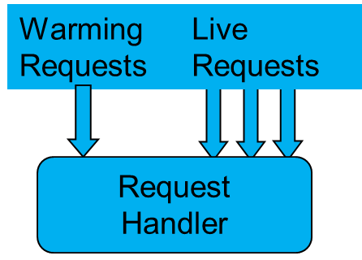
Smart Cache Warming
On-Deck
Solr
IndexSearcher
Registered
Solr
IndexSearcher
2
User
Cache
User
Cache
1
Regenerator
3
Autowarming
Filter
Cache
Filter
Cache
Field
Cache
Regenerator
Result
Cache
Result
Cache
Regenerator
Field
Norms
Autowarming –Preparo “n” chaves para novas pesquisas
Doc
Cache
Doc
Cache
Notes:
Solicitações de preparo estático são configurados a partir do solrconfig.xml, acionados por eventos como newSearcher ou firstSearcher.
Autowarming: As chaves principais do cache antigo (atual) são re-consultadas usando o novo IndexSearcher para preencher previamente o(s) novo(s) cache(s).
São usados regeneradores específicos de cache que pegam chaves de caches antigos e as usam em novo Searcher para preencher previamente os novos caches.
O docCache não tem autowarming construídos desde que os ids do documento tenham sido alterados de uma pesquisa para a próxima.
O Lucene também possui alguns caches internos (FieldCache e normas de campo) que se beneficiam do preparo.
Depois que todo o preparo estiver concluído, o novo IndexSearcher será registrado e começará a atender as solicitações em tempo real.
O antigo indexador fica em ação até que todas as solicitações sejam concluídas e, em seguida, será fechado.

Slide 15
Esquemas
Lucene não utiliza esquemas
  Classificação - string vs. numérica
  Intervalos - val: 42 incluído no val: [1 a 5]?
  Lucene QueryParser tem suporte ao intervalo de datas, mas precisa adivinhar.
Define campos, seus tipos, propriedades
Define campo de chave único, campo de pesquisa padrão, implementação de similaridade
Notes:
Fields may still be sparse... just because a field is defined in the schema does not mean it needs to have a value for every document!

Slide 16
Definindo Campos
Field Attributes: name, type, indexed, stored, multiValued, omitNorms
<field name="id“ type="string" indexed="true" stored="true"/>
<field name="sku“ type="textTight” indexed="true" stored="true"/>
<field name="name“ type="text“ indexed="true" stored="true"/>
<field name=“reviews“ type="text“ indexed="true“ stored=“false"/>
<field name="category“ type="text_ws“ indexed="true" stored="true“ multiValued="true"/>
Dynamic Fields, in the spirit of Lucene!
<dynamicField name="*_i" type="sint“ indexed="true" stored="true"/>
<dynamicField name="*_s" type="string“ indexed="true" stored="true"/>
<dynamicField name="*_t" type="text“ indexed="true" stored="true"/>
Notes:
type: the field type, defined as a fieldtype declaration in the schema
indexed: a field must be indexed if you want to search on it or sort by it
stored: a field must be stored if you want it returned in search results
omitNorms: saves memory, good for sparse fields and when lengthNorm and index-time boosting is not needed

Slide 17
Relevância
Document Analysis
Query Analysis
PowerShot SD 500
power-shot sd500
WhitespaceTokenizer
WhitespaceTokenizer
PowerShot
SD
500
power-shot
sd500
WordDelimiterFilter catenateWords=0
WordDelimiterFilter catenateWords=1
Power
Shot
SD
500
power
shot
sd
500
PowerShot
LowercaseFilter
LowercaseFilter
power
shot
sd
500
power
shot
sd
500
powershot
A Match!
Notes:
LHS: index analyzer, RHS: query analyzer
“PowerShot SD 500” is the value of a particular field, while “power-shot sd500“ is what someone typed into a search box.
When extra tokens can be injected (WordDelimiterFilter or SynonymFilter), you often want different analyzers for indexing and querying.
More than one token may be indexed at the same position (“shot” and “powershot” for example)

Slide 18
Configuração da Relevância
<fieldtype name="text" class="solr.TextField">
<analyzer>
<tokenizer class="solr.WhitespaceTokenizerFactory"/>
<filter class="solr.LowerCaseFilterFactory"/>
<filter class="solr.SynonymFilterFactory"
synonyms="synonyms.txt“/>
<filter class="solr.StopFilterFactory“
words=“stopwords.txt”/>
<filter class="solr.EnglishPorterFilterFactory"
protected="protwords.txt"/>
</analyzer>
</fieldtype>
Notes:
fieldtype name is arbitrary... the behavior is governed by the implementing class
one can set defaults for fields on the fieldtype such as indexed, stored, multiValued, omitNorms
different analyzers may be configured for a TextField... an “index” analyzer, and a “query” analyzer.
SynonymFilter may inject synonyms or “normalize” by replacing words.
StopFilter – common words that don’t increase relevancy “and, or, a”, there is a default english stopword list, or one may configure via external file.
EnglishPorterFilter – Porter stemmer - reduces related words, different tenses, to a common root.

Slide 19
copyField
Copia um campo para outro no indexado por data.
Caso de Uso: Analisar o mesmo campo de formas diferentes
  copie para um campo com um analisador diferente
  impulsionar correspondências exatas de pontuação exata
  traduções de idiomas, thesaurus, soundex
<field name = “title” type = “text” />
<field name = “title_exact” type = “text_exact” armazenado = “false” />
<copyField source = “título” dest = “título_exato” />
Caso de Uso: Indexar vários campos em um único campo pesquisável
Notes:
copyField decouples data providers (updaters) from details of text analysis and indexing… you can add new text analysis features in the future without having to change clients updating the index.
copyField only takes efffect when adding a new document to the index. It causes one field in the input to be copied to another.
Since the fields being copied to contain redundant data, they should normally be unstored.

Slide 20
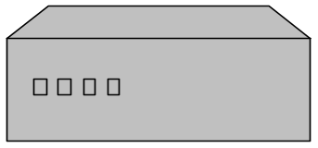
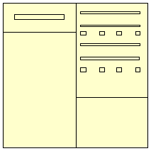
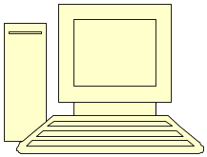
Alta Disponibilidade
Dynamic HTML Generation
Appservers
Load Balancer
HTTP search requests
Solr Searchers
Index Replication
admin queries
DB
updates
updates
Updater
admin terminal
Solr Master

Slide 21
Replicação
Master
Searcher
solr/data/index
solr/data/index
after mv
new segment
Lucene index segments
1. hard links
2. hard links
4. mv dir
after rsync
3. rsync
solr/data/snapshot-2006062950000
solr/data/snapshot-2006062950000-WIP
Notes:
for performance reasons rsync is instructed to use timestamps & file sizes to determine which files have changed.
Step 1, taking an index snapshot, normally happens for every commit or optimize on the master. This is configurable.
A cron task on the searcher periodically checks the master for a new snapshot. If it exists, this kicks off steps 2-4.
Other replication strategies are possible!

Slide 22
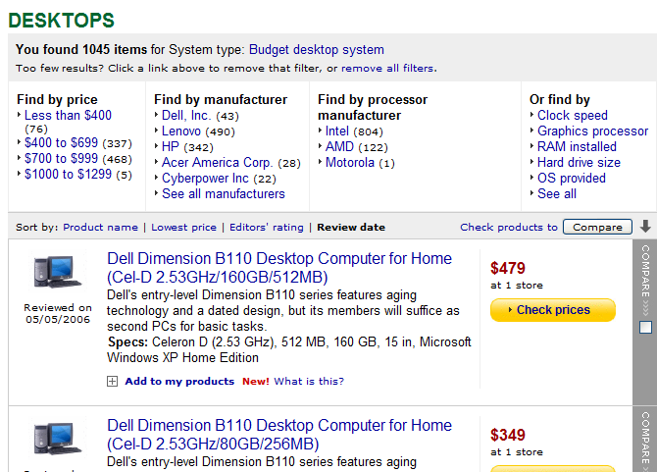
Exemplo de Navegação Facetada

Slide 23
Navegação Facetada
computer_type:PC
proc_manu:Intel
= 594
memory:[1GB TO *]
intersection Size()
proc_manu:AMD
= 382
computer
price asc
Search(Query,Filter[],Sort,offset,n)
price:[0 TO 500]
= 247
section of ordered results
price:[500 TO 1000]
= 689
Unordered set of all results
manu:Dell
= 104
DocList
DocSet
manu:HP
= 92
manu:Lenovo
= 75
Query Response
Notes:
Faceted Browsing currently requires a custom query handler.
Solr Optimizations for Faceted Browsing:
OpenBitSet – 3 to 4 times faster than java.util.BitSet for calculating intersection sizes
HashDocSet – much faster and more memory efficient for smaller sets

Slide 24
Administração (Interface Web)
Mostra configuração, esquema e informações de distribuição
Interface de consulta
Estatisticas
  Caches: pesquisas, hits, hitratio, inserções, despejos, tamanho
  RequestHandlers: pedidos, erros
  UpdateHandler: adiciona, exclui, confirma, otimiza
  IndexReader, open-time, versão de índice, numDocs, maxDocs,
Debugger
  Mostra tokens após cada estágio de análise
  Mostra correspondências de token para consulta vs índice

Slide 25
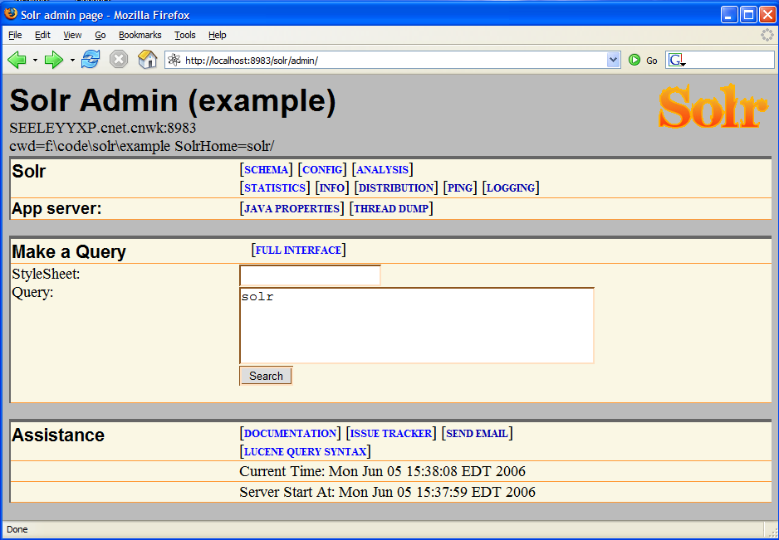
Administração

Slide 26
Perspectivas
Indexação Automática de Banco de Dados
Formatos de saída alternativos (JSON, Ruby)
Integração de marca-texto
Verificador ortográfico APIs alternativas (Google Data, OpenSearch)

Slide 27
Referências
WWW
  http://incubator.apache.org/solr
  http://incubator.apache.org/solr/tutorial.html
  http://wiki.apache.org/solr/
Mailing Lists
  solr-user-subscribe@lucene.apache.org
  solr-dev-subscribe@lucene.apache.org

Slide 28
Autor: Yonik Seeley (Apache)
Adaptação: Jorge Surian

